Slide 1
الغلاف المائي
الهيدروسفيرا

Slide 2
الكرة الارضية
الكرة الارضية مكونة من يابسات وماء.
الجزء الكبير من الكرة الارضية هو الماء.
تبدو الكرة الارضية من الفضاء باللون الازرق ولهذا يطلق عليها أيضا الكوكب الازرق، ويعود السبب لكثرة المياة عليه خلاف عن سائر الكواكب.

Slide 3
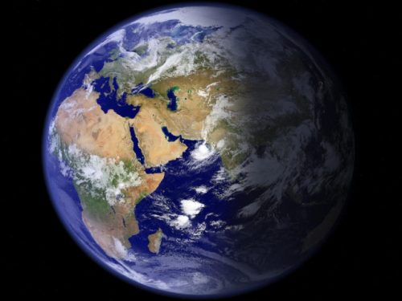

Slide 4
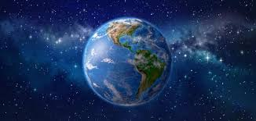

Slide 5
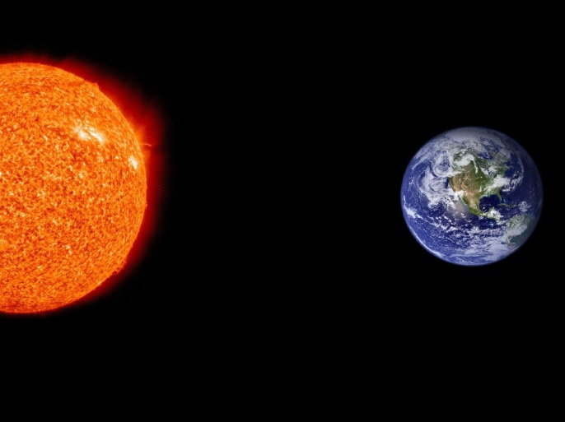

Slide 6
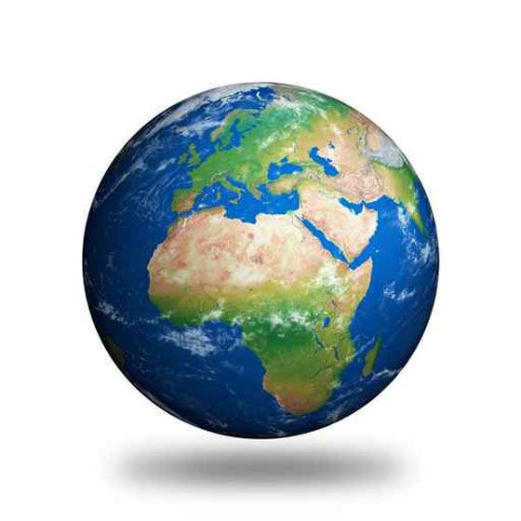

Slide 7
شاهد هذا الفيديو وأجب عن الاسئلة
هنا الاسئلة

Slide 8
الغلاف المائي
نسبة المياة على سطح الكرة الارضية نحو 70%
نسبة اليابسة على سطح الكرة الارضية نحو 30%

Slide 9
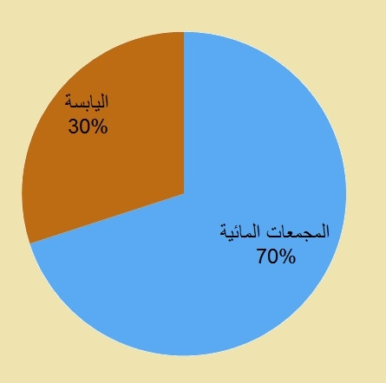
الكرة الارضية

Slide 10
أسئلة:
تمعّن في الرّسم البياني الدّائري التّالي ثمّ أجب عن الأسئلة التّي تليه:
أ) أي جزء من الرسم ملائم للغلاف المائي_________؟ وما هي نسبته؟__________.
ب) أي جزء مناسب لليابسة________؟ ما هي نسبته___________________.

Slide 11
المجمعات المائية
المحيطات
البحار
البحيرات
القطبين
الأنهار
الجداول
يتواجد الماء أيضا في الهواء (بخار ماء وغيوم)، وفي باطن الارض (مياة جوفية) وداخل أجسام الكائنات الحية.

Slide 12
شاهد وتعلم

Slide 13
المحيطات

Slide 14
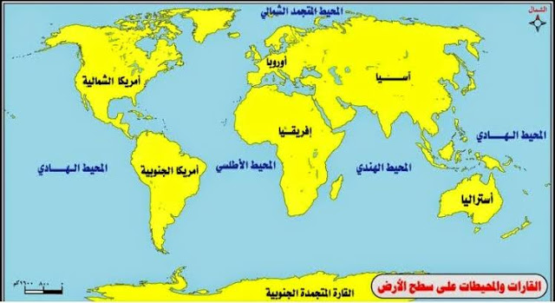

Slide 15
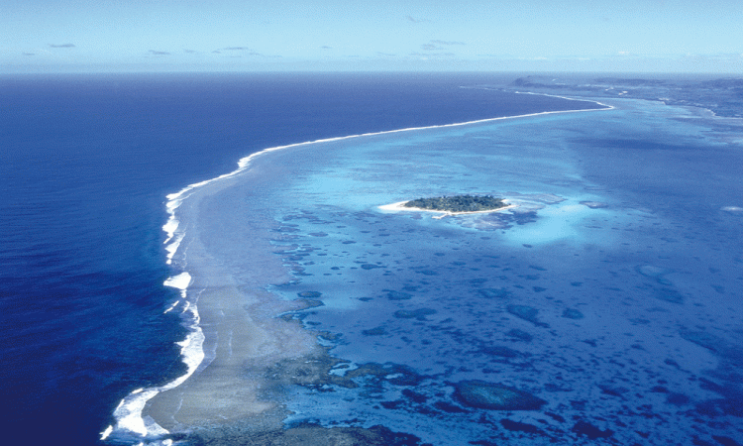

Slide 16
البحار

Slide 17
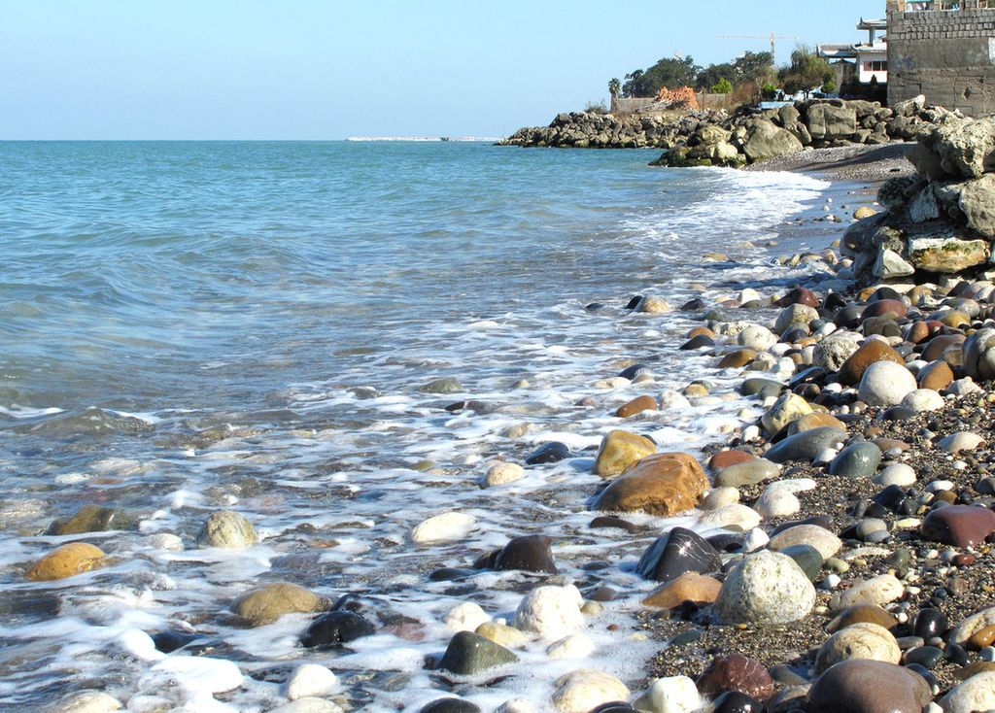

Slide 18
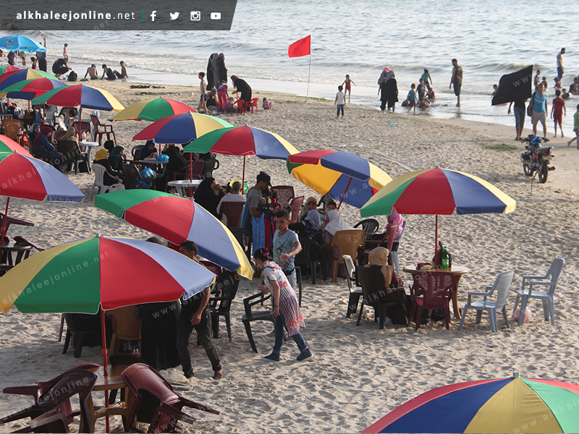

Slide 19
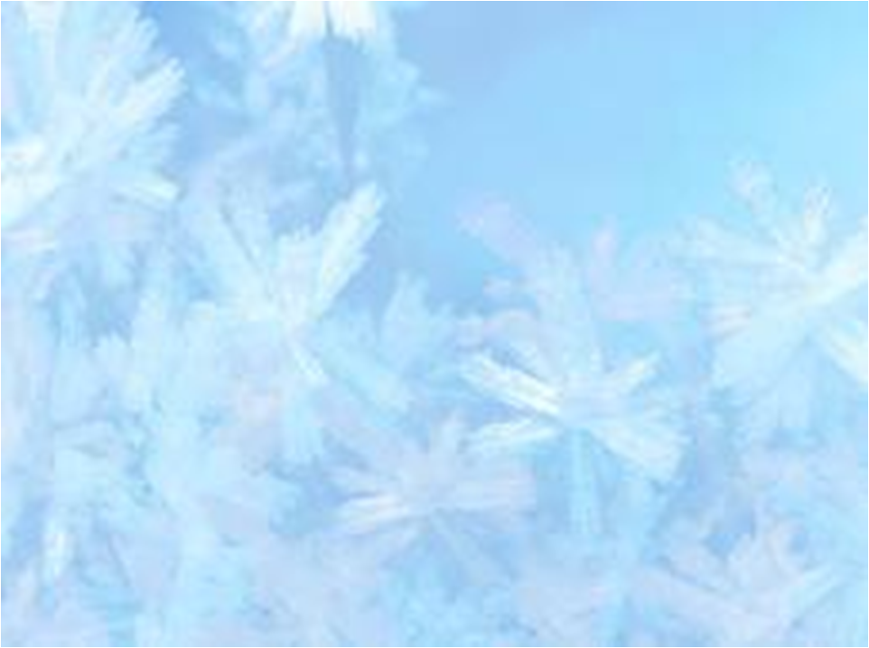
البحيرات

Slide 20
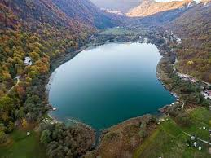

Slide 21
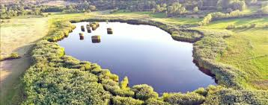

Slide 22
الأنهار

Slide 23
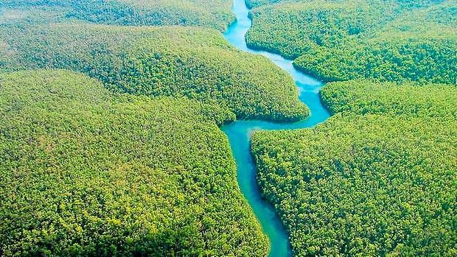

Slide 24
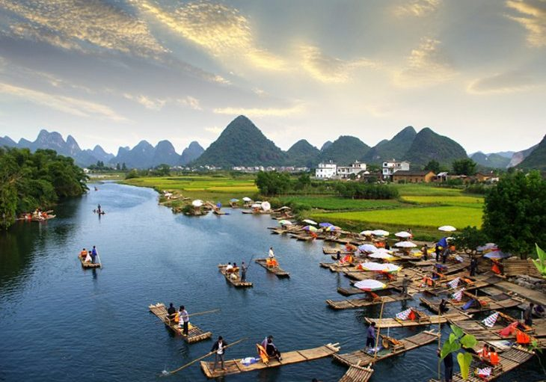

Slide 25
الجداول

Slide 26
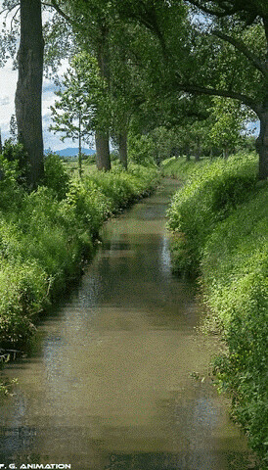

Slide 27
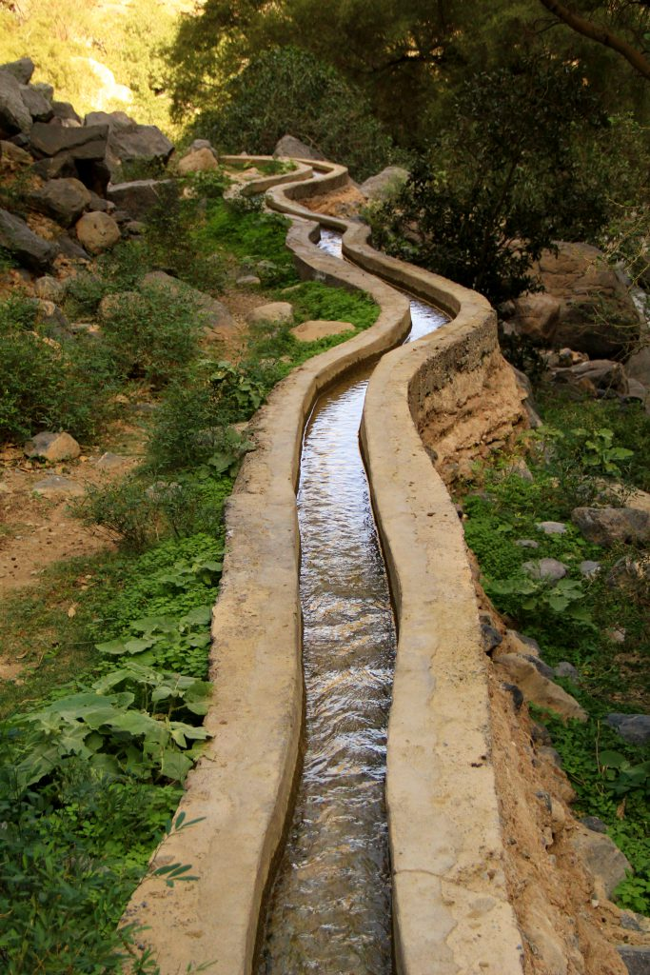

Slide 28
بخار الماء
والغيوم

Slide 29
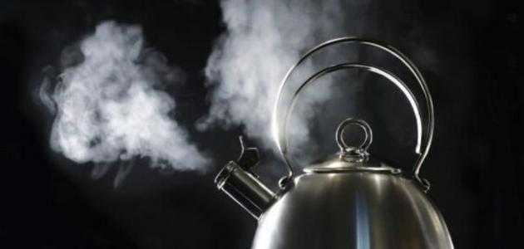

Slide 30
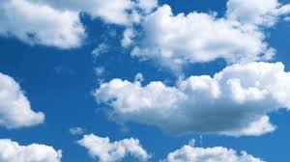

Slide 31
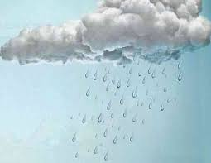

Slide 32
مياه
جوفية

Slide 33
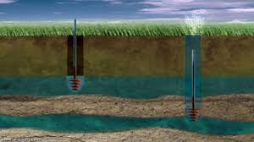

Slide 34
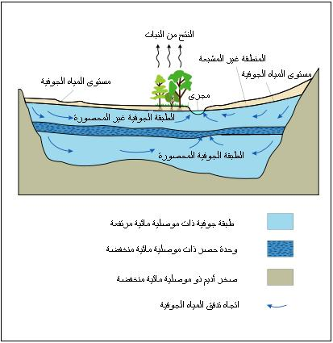

Slide 35
أجسام
الكائنات الحية

Slide 36
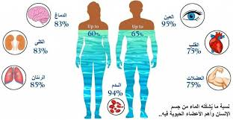

Slide 37
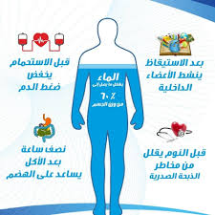

Slide 38
القطبين

Slide 39
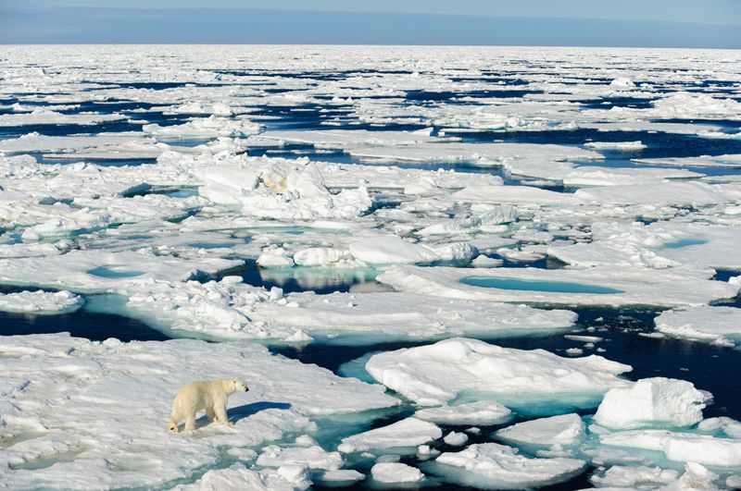

Slide 40
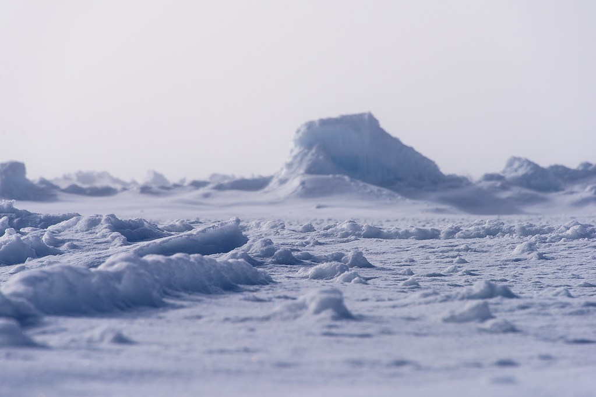

Slide 41
أسئلة
أذكر أسماء لكل من المجمعات المائية التالية:
بحار | محيطات | أنهار | بحيرات

Slide 42
المياه العذبة
والمياه المالحة

Slide 43
الغلاف المائي
تنقسم المياه الى نوعين: مياه عذبة ومياه مالحة.
المياه المالحة: هذه المياه غير صالحة للشرب، نسبتها 97% وتتواجد في المحيطات والبحار.
المياه العذبة: هذه المياه صالحة للشرب، ونسبتها 3% وتتواجد في البحيرات، القطبين، المياه الجوفية، الغلاف الجوي (بخار الماء والغيوم) الأنهار والجداول.

Slide 44
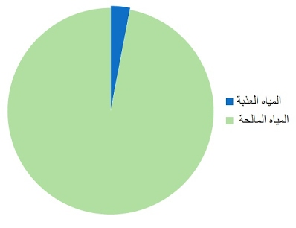
الغلاف المائي
مياه عذبة
3%
مياه مالحة 97%

Slide 45
أسئلة:
تمعّن في الرّسم البياني الدّائري التّالي ثمّ أجب عن الأسئلة التّي تليه:
أ) أي جزء في الرّسم البياني ملائم للمياه العذبة______؟ وما هي نسبته؟ _________.
ب) أي جزء من الرسم البياني ملائم للمياه المالحة________؟ وما هي نسبته؟______.
ج) أعطٍ أمثلة لمجمعات مائيّة عذبة.
______________, ________________, _______________.
د) أعط أمثلة لمجمعات مائيّة مالحة.
______________, ________________, _______________.

Slide 46
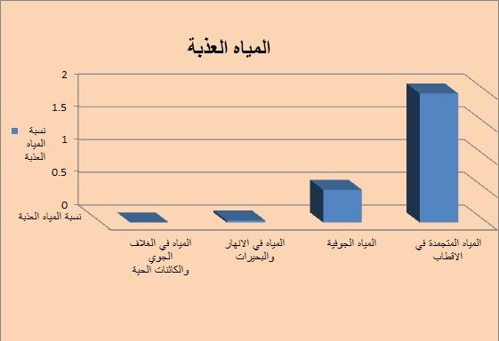

Slide 48
مهمة محوسبة
موقع يا مدارس

Slide 49
الماء كمورد طبيعي
خواص الماء

Slide 50
الماء كمورد طبيعي
الماء مورد طبيعي (أي أنه موجود بالطبيعة وستخدمه الانسان لاحتياجاته).
الماء هو حاجة ضرورية للكائنات الحية، فهو ضروري للقيام بالعمليات الحياتية مثل: التنفس، هضم الطعام ونقل المواد داخل جسم الكائن الحي.
ضروري لبقاء الانسان.
يستخدم الانسان الماء في العديد من الاستعمالات مثل: الشرب، الاستحمام، الطبخ، الاغتسال، التنظيف، النقل ولتحضير المنتوجات في الصناعة وغيرها.

Slide 51
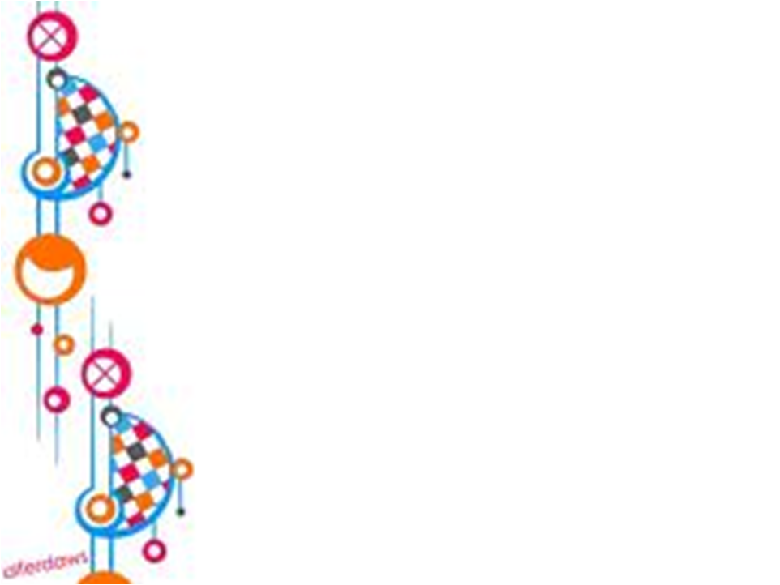
خواص الماء
الماء مادة شفافة – أي لا لون لها.
الماء لا طعم له.
الماء أفضل مذيب – أي تذوب فيه المواد.
مثال:
الملح يذوب في الماء ويكوّن محلول مالح
السكر يذوب في الماء ويكون محلول حلو
الماء لا يحتوي على سكر وأنما على الاملاح بنسبة متفاوته، أي ان المياة المالحة تحتوي على نسب كبيرة من الاملاح والمياة العذبة على نسبة قليلة جدا من الاملاح.
نستعمل خاصية الذائبية للماء لتحضير المشروبات مثل: العصائر، الشاي، القهوة وغيرها...

Slide 52
أسئلة:
1. أكمل الجدول:
2. جميع المياة على سطح الكرة الارضية عبارة عن محاليل أملاح، هل تحتوي المياة العذبة أيضا على الاملاح؟ علل؟
____________________________
مواد تذوب في الماء | محاليل من ماء
ملح | شاي

Slide 53
إستعمالات المياة

